Slide 1
Computerspiel-Sucht
Diese Präsentation ist gratis ohne Einschränkung. Gerne nach belieben verändern. Kein Quellenhinweis nötig.
Wenn sie sich trotzdem bedanken möchten, setzen Sie einfach einen Link auf dr-armin-kaser.com
Gaming Disorder / Videospiel-Sucht
Notes:
Jede Folie enthält Vortragsnotizen!

Slide 2
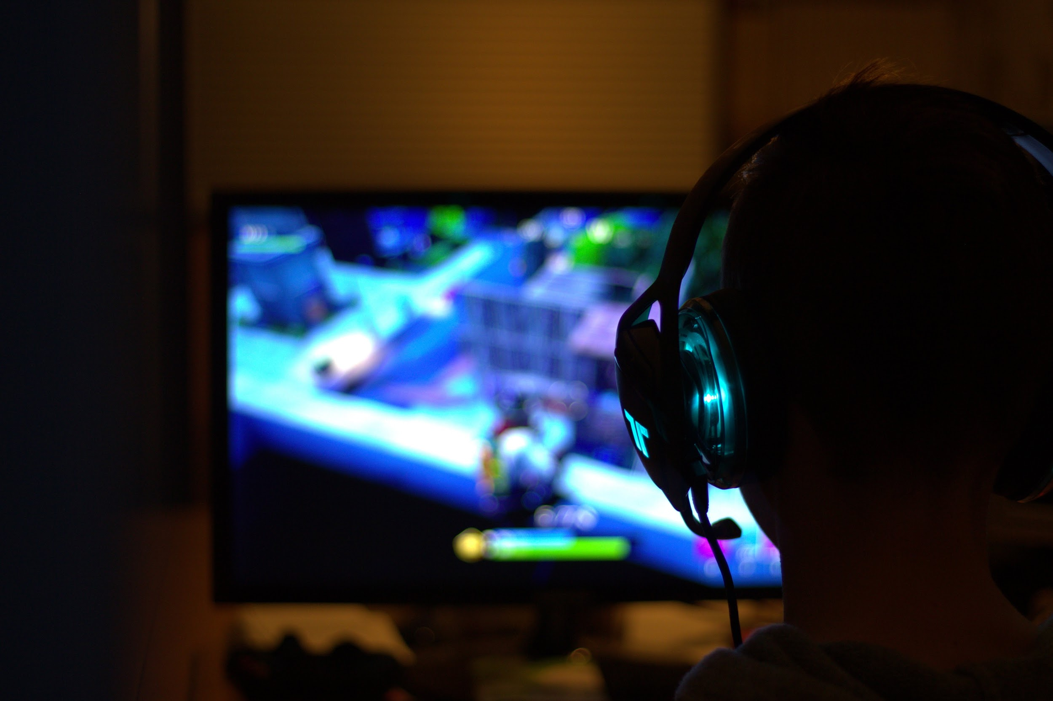
Seit 2018 offiziell anerkannte Krankheit
Unterschied zum normalen Computerspielen:
Keine Kontrolle über Dauer und Häufigkeit
Vernachlässigung von Pflichten in Arbeit oder Schule, Hobbys, Freundschaften und Kontakte
Weiterspielen trotz negativer Konsequenzen
Notes:
Im Juni 2018 wurde Computerspiel-Sucht unter dem englischen Namen “Gaming Disorder” in das ICD 11 aufgenommen. Das “International Classification of Diseases” ist ein Katalog an Krankheiten und wird von der Weltgesundheitsorganisation herausgegeben. Wichtig ist, Computerspiel-Sucht vom normalen, unbedenklichen Spielen zu unterscheiden. Dafür gibt es 3 Kriterien: 1. hat der Süchtige die Kontrolle darüber verloren, wie lange und wie häufig er spielt. Ein normaler Computerspieler kann hingegen noch gut bestimmen, wann genug ist und aufhören wenn er etwas wichtigeres zu tun hat.
2. Computerspiel-Süchtige vernachlässigen für Computerspielen ihr normales Leben. Sie spielen die Nacht durch, was den nächsten Tag in Schule oder Arbeit unmöglich macht. Schul- und Arbeitsleistung leiden dramatisch darunter. Viele Süchtige gehen später gar nicht mehr zur Schule oder zur Arbeit. Auch im Privatleben muss sich alles dem Computerspielen unterordnen. Andere Hobbys werden aufgegeben und Freundschaften verlaufen im Sande weil er kein Interesse mehr zeigt. Obwohl die Freunde anfangs noch bemüht sind, ihn zu motivieren, geben auch sie nach einiger Zeit auf.
3. Obwohl die Probleme mittlerweile offensichtlich geworden sind schafft es der Süchtige nicht, sein Verhalten zu ändern. Er spielt weiter obwohl er die körperlichen, psychischen und finanziellen Folgen deutlich spürt.

Slide 3
Nicht nur Kinder betroffen
Häufig ausgelöst von großen Umbrüchen
Trennungen
Jobverlust
Umzug, erste eigene Wohnung (Studienbeginn)
Schicksalsschläge, Todesfälle, Jobverlust
Pubertät
Also Kinder, Jugendliche und auch Erwachsene
Notes:
Es ist ein Vorurteil, dass Computerspiel-Sucht vor allem Kinder betrifft. Bei Erwachsenen bleibt die Sucht aber oft länger unentdeckt, wenn sie etwa alleine Leben. Bei Ihnen beginnt die Sucht oft, wenn es große Umbrüche im Leben gibt. Etwa, wenn sie für ein Studium in eine andere Stadt umziehen und dort den Anschluss nicht schaffen. Dann kann über Monate oder Jahre unentdeckt bleiben, dass sie ihr Leben vor dem Computer anstatt an der Uni verbringen. Auch der Verlust des Arbeitsplatzes löst manchmal eine Computerspiel-Sucht aus. Eine weitere Häufung von Computerspielsüchtigen gibt es im Alter von 14 bis 18 Jahren. Die Pubertät ist eine sehr herausfordernde Phase mit vielen Umbrüchen.

Slide 4
So häufig ist Computerspiel-Sucht
In Deutschland und Österreich
1 bis 6 % Süchtige
Zu 96 % Männer in Beratungsstellen
Frauen eher süchtig nach sozialen Netzwerken
Notes:
Es ist schwierig, genaue Zahlen zu erheben. Forscher waren sich lange nicht einig, was genau die Kriterien für eine Computerspiel-Sucht sind. Deshalb kommen verschiedene Studien auch zu unterschiedlichen Ergebnissen. Trotzdem sind mit 1 bis 6 % auf ganz Deutschland oder Österreich bezogen sehr viele Menschen computerspielsüchtig. Die allermeisten davon sind Jungen und Männer. In den Beratungsstellen, die sich auch mit Computerspiel-Sucht befassen,, melden sich fast nur Männer. Der Grund dafür ist, dass Mädchen und Frauen generell weniger an Computerspielen interessiert sind. Und wenn doch, dann spielen sie eher Spiele die nicht süchtig machen. Gefährlich sind Online-Spiele - Rollenspiele wie World of Warcraft und wettkampfbasierte Spiele wie Battle Royal (Fortnite) oder Mobas (League of Legends) scheinen am ehesten Abhängig zu machen. Sie gehören aber nicht zu den Lieblingsspielen der weiblichen Gamer. Stattdessen werden Mädchen und Frauen eher nach sozialen Netzwerken wie Instagram süchtig.

Slide 5
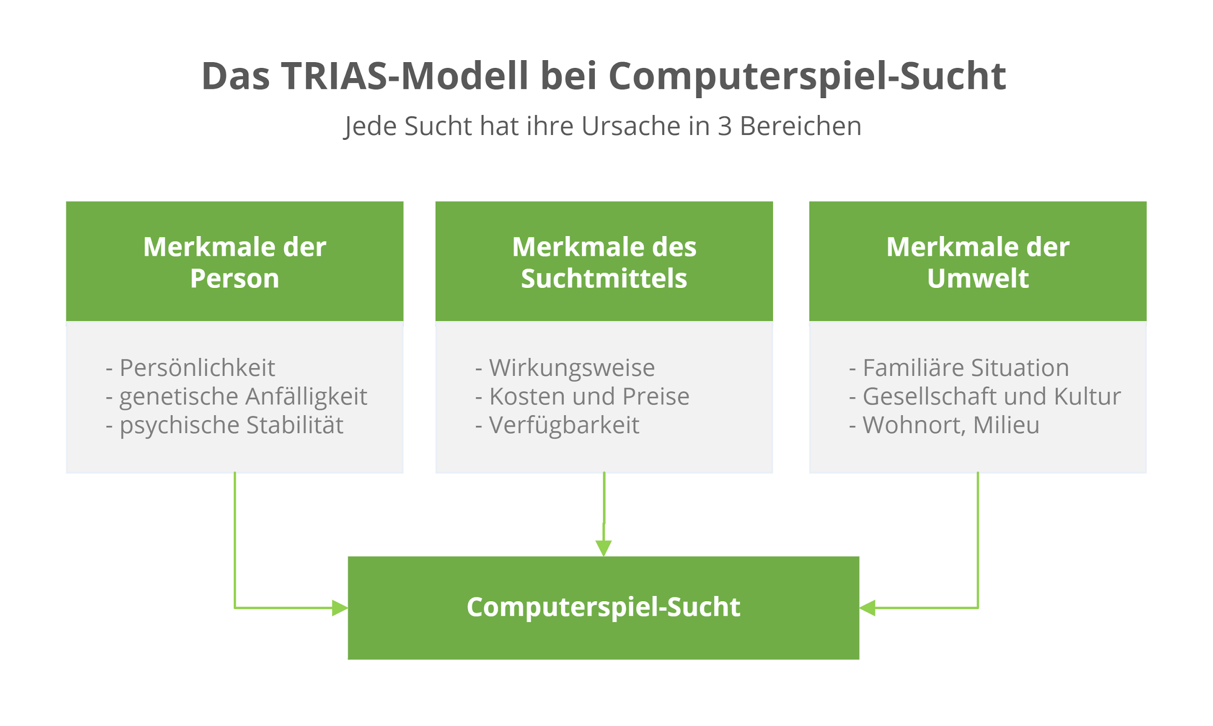
Ursachen von Computerspiel-Sucht
Notes:
Computerspiel-Sucht hat in der Regel gleich mehrere Ursachen. Man kann sie unterteilen in den Ursachen, die:
In der Person selbst liegen: die Persönlichkeitsmerkmale wie Schüchternheit oder mangelndes Selbstwertgefühl; eine genetische Veranlagung, die für Süchte anfällig macht und eine Neigung, sich psychisch recht schnell aus der Bahn zu bringen lassen.
In den Merkmalen der Computerspiele: Hier sind psychologische Mechanismen wie Belohnungssysteme. Sie werden gezielt in Computerspiele eingebaut, weil sie den normalen Spielern Spielspaß bringen. Auch Kosten und Preise spielen eine Rolle - vor allem weil es mittlerweile zahlreiche Free2Play-Spiele gibt. Zuletzt ist auch wichtig, ob PC, Konsole oder Smartphone leicht verfügbar sind oder nicht.
Zuletzt ist auch noch die Rolle der Umwelt zu nennen. Eine konfliktreiche, schwierige Situation in der Familie, eine leistungs- und konsumorientierte Gesellschaft oder ein ungünstiger Wohnort (schlechte Umgebung, falsche Freunde) können die Sucht auch fördern.
In der Realität werden nie alle Ursachen gleichzeitig vorliegen. Aber jeder zusätzliche Faktor erhöht die Wahrscheinlichkeit, dass aus normalem Spielen eine Computerspiel-Sucht wird.

Slide 6
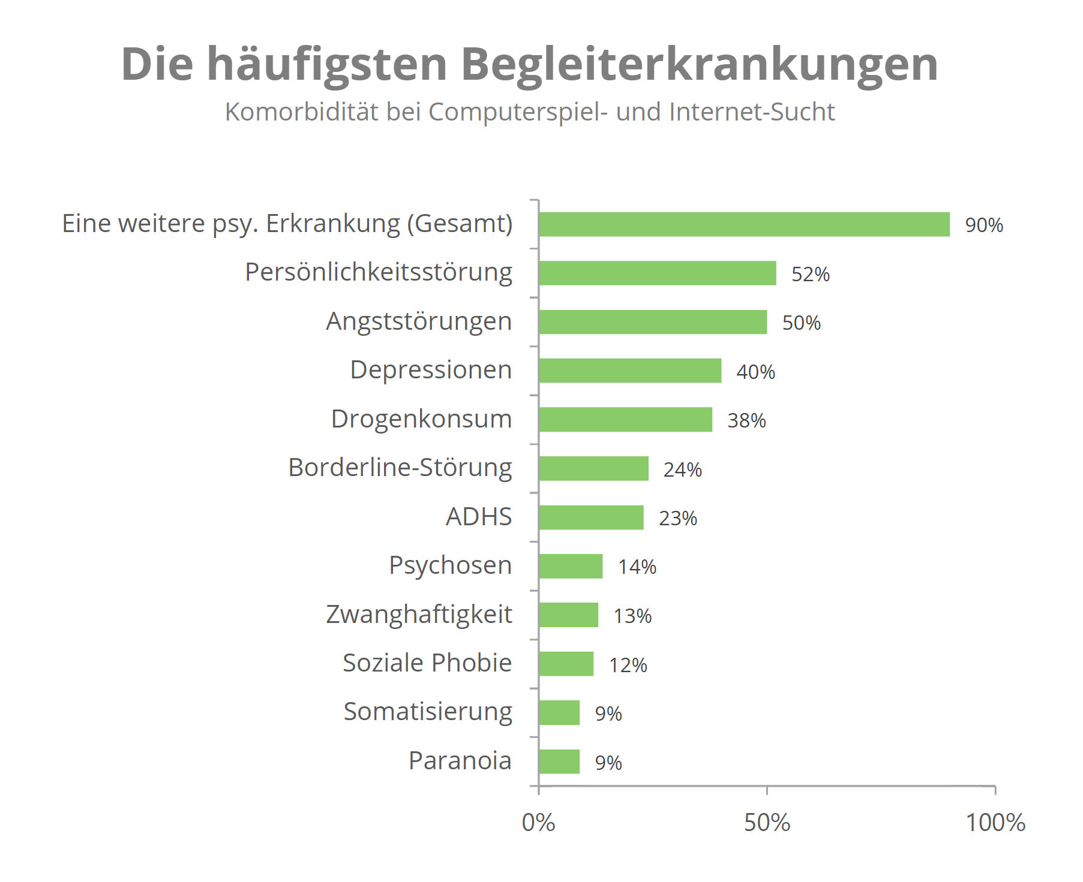
Begleiterkrankungen
Über 90 %
Der Computerspielsüchtigen leiden an mind. 1 weiteren psychischen Erkrankung
Notes:
Eine Computerspiel-Sucht kommt selten alleine. Der überwiegende Teil der Süchtigen leidet an mindestens einer weiteren psychischen Erkrankung. Fast die Hälfte leidet an einer Persönlichkeitsstörung oder an einer Angststörung. Auch Depressionen sind mit 40 % sehr verbreitet. Depressionen müssen wegen der Selbstmordgefahr unbedingt abgeklärt werden. Nicht ganz so häufig sind ADHS, Borderline und Psychosen. Mehr als ein Drittel ist zudem süchtig nach Alkohol oder Drogen.

Slide 7
Folgen einer Computerspiel-Sucht
Einsamkeit und Rückzug
Depression (Selbstmordgefahr!)
Schule: Schlechte Noten, Abbruch Arbeit: Leistungsabfall, Jobverlust
Armut/finanzelle Probleme
Körperliche Schäden & Schlafstörungen
Notes:
Je länger eine Computerspiel-Sucht andauert, desto mehr Folgen werden sichtbar. Fast immer ziehen sich die Süchtigen zurück. Sie verlieren das Interesse an Freundschaften und anderen Hobbys. Das führt zu Einsamkeit. Rund 40 % leiden an einer Depression. Deshalb ist es wichtig, das im Gespräch oder mit psychologischen Tests abzuklären. Auf die Leistung in Schule und Arbeit hat eine Sucht gravierenden Einfluss. Die meisten Süchtigen können diesen Alltag nicht mehr bewältigen. Sie brechen daraufhin die Schule ab. Erwachsene verlieren ihren Job - entweder weil sie schlicht nicht mehr hingehen oder auch weil sie während der Arbeitszeit wiederholt beim Spielen erwischt werden. So ist der Weg in die Armut vorgezeichnet. Finanzielle Einbußen entstehen auch dadurch wenn die Schule oder Universität abgebrochen wird. Dann ist der weitere Bildungsweg und der Weg in einen guten Job verbaut. Körperliche Schäden werden oft übersehen: Über- oder Untergewicht, Haltungsschäden, Kurzsichtigkeit (bei Kindern) sind gut durch Untersuchungen belegt. Das Spielen bis spät in die Nacht führt oft zu Schlafstörungen, weil sich der Tag-Nacht-Rhythmus komplett verschiebt.

Slide 8
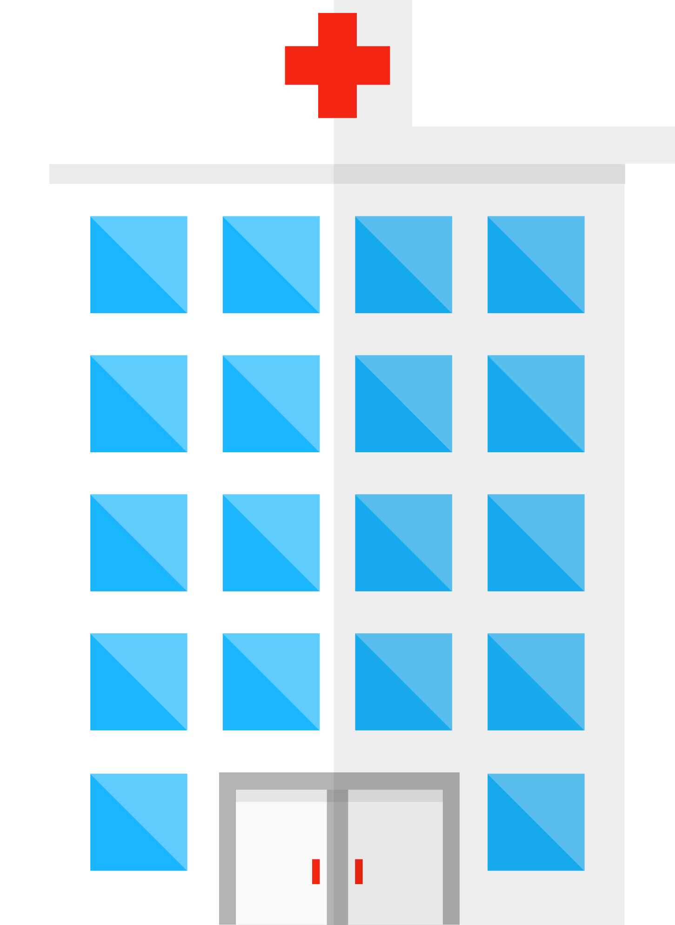
Hilfe bei Computerspiel-Sucht
Selbsthilfe
Geschicktes Ansprechen
Psychologische Techniken: Belohnungspläne, Kosten-Nutzen-Analyse
Professionelle Hilfe:
Hausarzt
Psychologen
Suchtberatungsstellen
Spezialisierte Kliniken
Notes:
Bei leichten Fällen können Eltern, Partner oder auch die Betroffenen selbst noch versuchen, selbst zu helfen. Wichtig ist, das Thema geschickt und zu einem geeigneten Zeitpunkt anzusprechen. Dabei so gut es geht auf Vorwürfe verzichten, Mitgefühl zeigen und sagen, dass man sich Sorgen um den Betroffenen macht. Es gibt auch psychologische Techniken, die Laien noch selbst anwenden können. Belohnungspläne verstärken positives Verhalten. Eine Kosten-Nutzen-Analyse stellt die Vorteile des Computerspielens den Folgen und Nachteilen gegenüber.
Bei schwerwiegenden Fällen sollte jedoch professionelle Hilfe hinzugezogen werden. Eine erste Anlaufstation ist der Hausarzt, weil er Sie oder den Betroffenen bereits kennt. Er wird Sie in der Regel weiterverweisen. Psychologen können eine Computerspiel-Sucht und auch die häufigen Begleiterkrankungen behandeln. Dafür gibt es spezielle Therapieanleitungen. Suchtberatungsstellen sind ebenfalls eine gute Informationsquelle für das weitere Vorgehen. Am Ende stehen noch Kliniken, die sich auf die Behandlung von Computerspielsüchtigen eingestellt haben.

Slide 9
Buchempfehlung - YouTube Videos
Bert te Wildt - Digital Junkies
Computerspiel-Sucht | Mit Therapie ins Leben zurück https://www.youtube.com/watch?v=oUg5Bl_9kSo
Notes:
Es ist schwierig, genaue Zahlen zu erheben. Forscher waren sich lange nicht einig, was genau die Kriterien für eine Computerspiel-Sucht sind. Deshalb kommen verschiedene Studien auch zu unterschiedlichen Ergebnissen. Trotzdem sind mit 1 bis 6 % auf ganz Deutschland oder Österreich bezogen sehr viele Menschen computerspielsüchtig. Die allermeisten davon sind Jungen und Männer. In den Beratungsstellen, die sich auch mit Computerspiel-Sucht befassen,, melden sich fast nur Männer. Der Grund dafür ist, dass Mädchen und Frauen generell weniger an Computerspielen interessiert sind. Und wenn doch, dann spielen sie eher Spiele die nicht süchtig machen. Gefährlich sind Online-Spiele - Rollenspiele wie World of Warcraft und wettkampfbasierte Spiele wie Battle Royal (Fortnite) oder Mobas (League of Legends) scheinen am ehesten Abhängig zu machen. Sie gehören aber nicht zu den Lieblingsspielen der weiblichen Gamer. Stattdessen werden Mädchen und Frauen eher nach sozialen Netzwerken wie Instagram süchtig.

Slide 10
Vielen Dank für die Aufmerksamkeit!
Fragen - Feedback - Kommentare?

